Slide 1
IFRS S1, S2의 이해

Slide 2
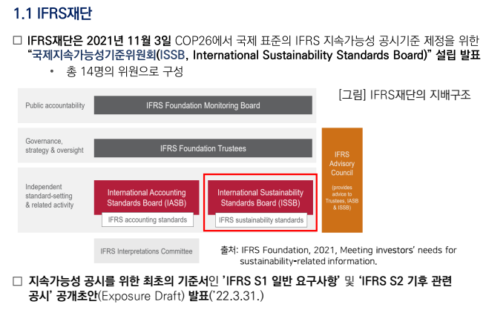
1. 서론

Slide 3
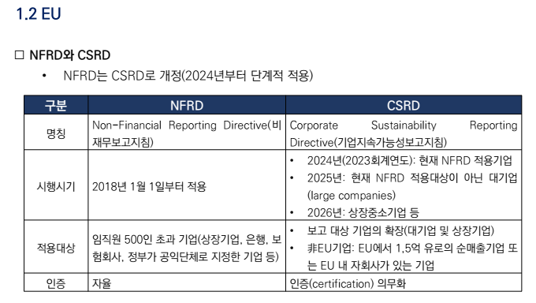
1. 서론

Slide 4
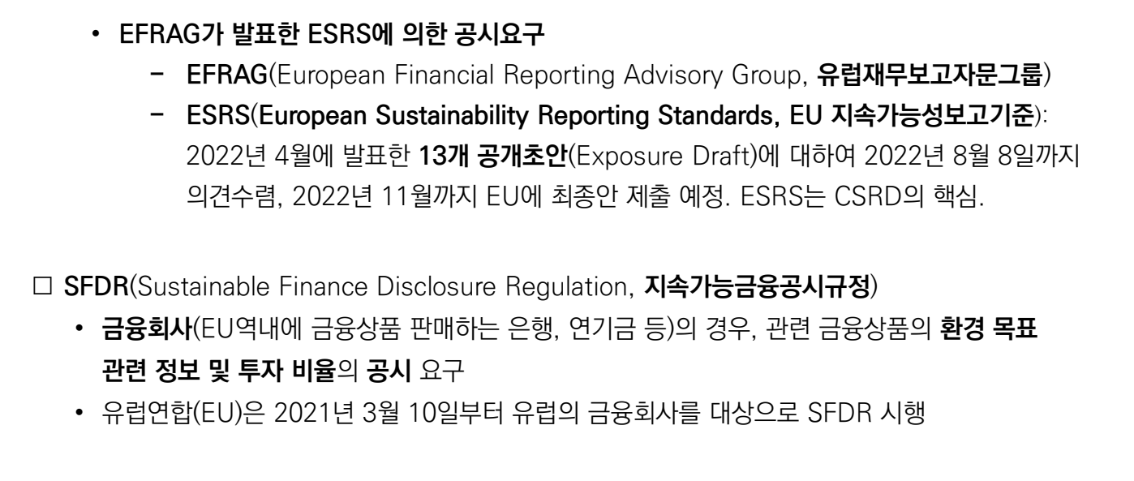
1. 서론

Slide 5
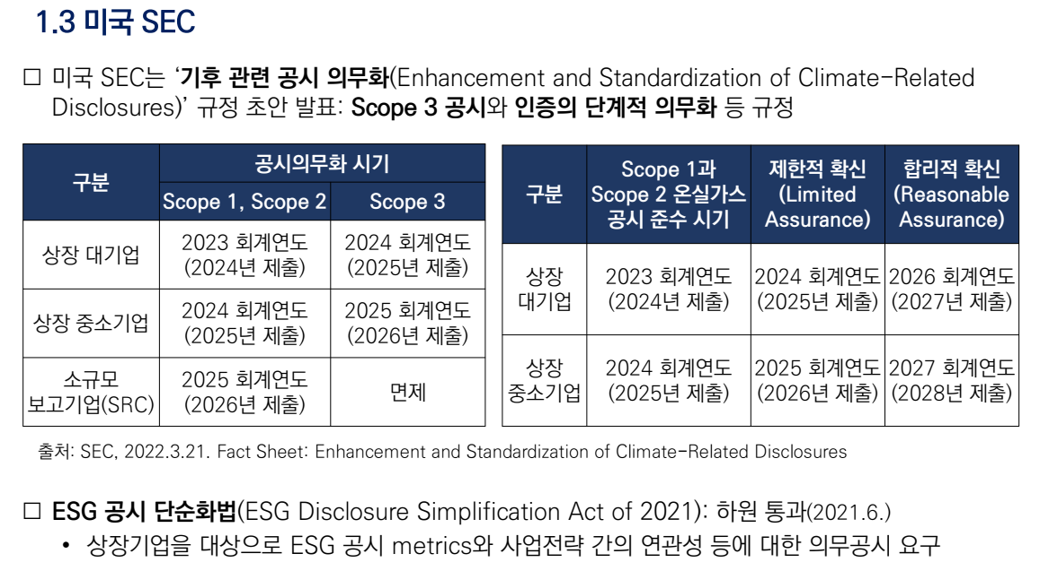
1. 서론

Slide 6
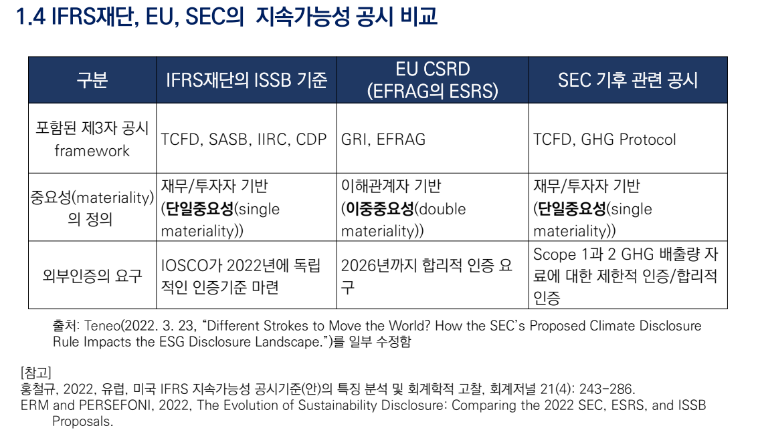
1. 서론

Slide 7
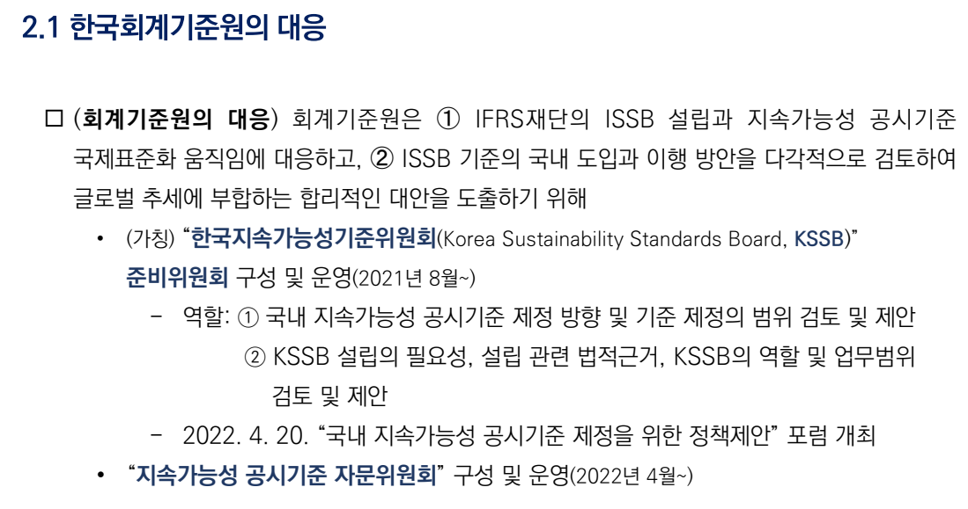
2. 지속가능성 공시 기준원인 KSSB 설립

Slide 8
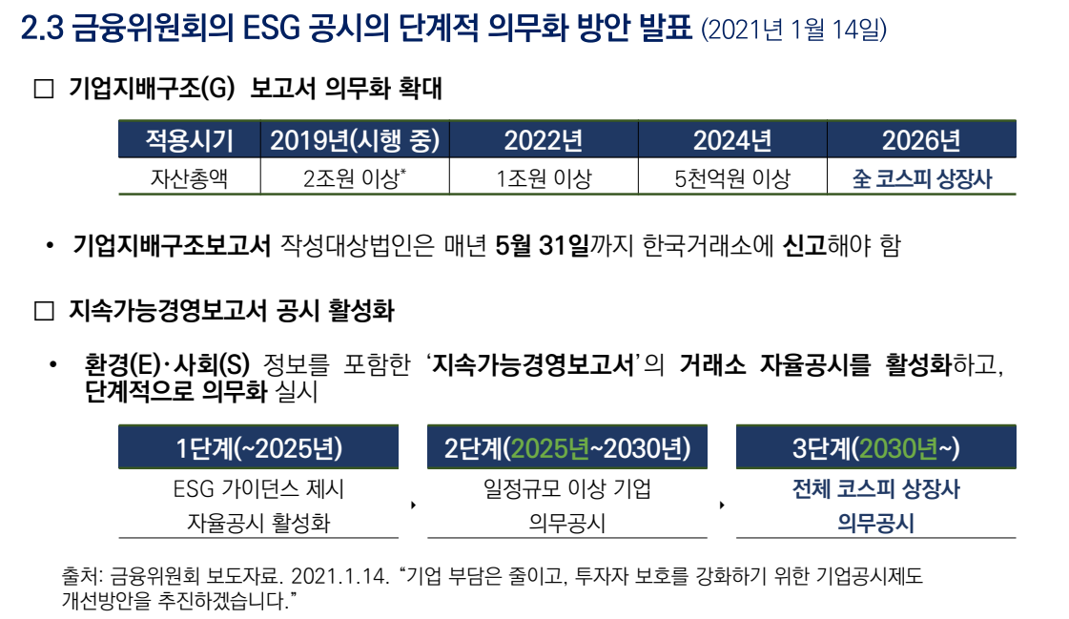
2. 지속가능성 공시 기준원인 KSSB 설립

Slide 9
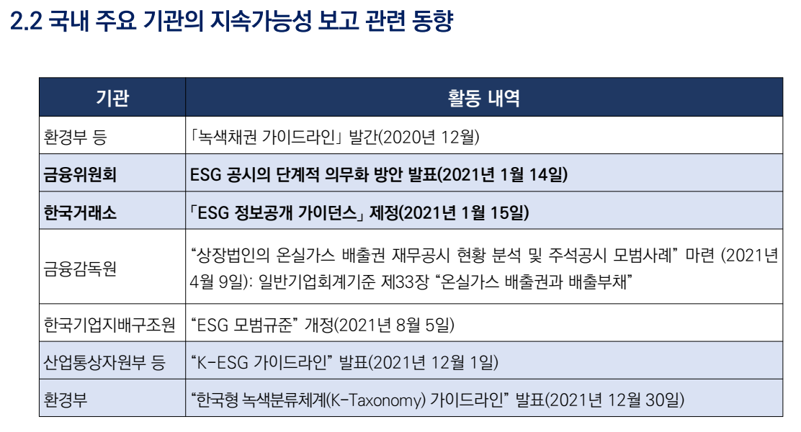
2. 지속가능성 공시 기준원인 KSSB 설립

Slide 10
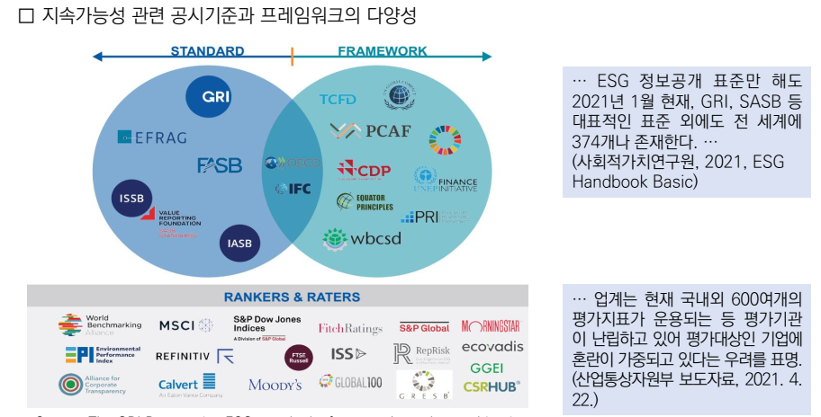
3. 지속가능성 공시 향후 방향

Slide 11
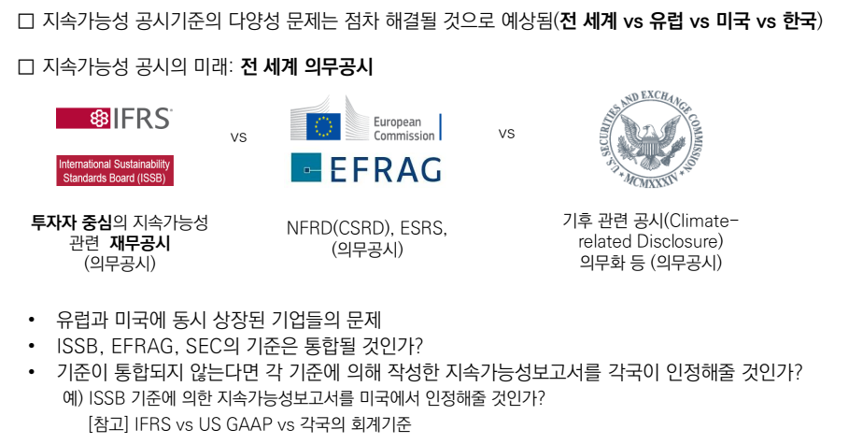
3. 지속가능성 공시 향후 방향

Slide 12
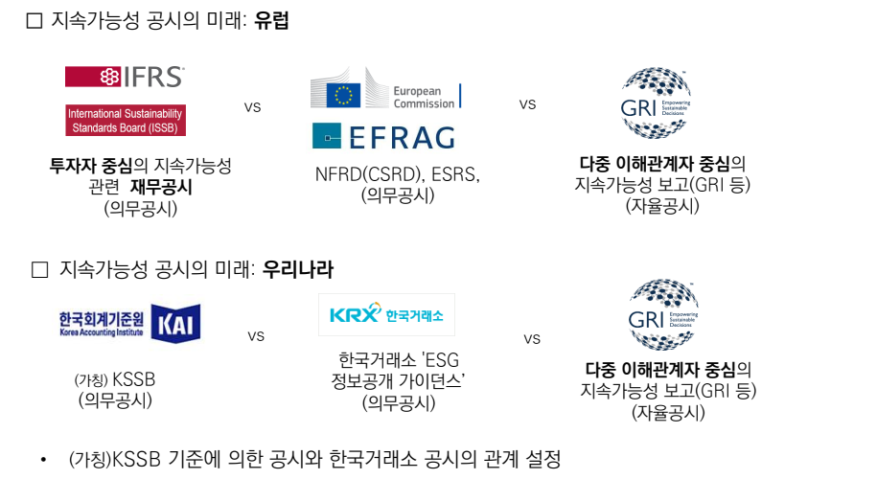
3. 지속가능성 공시 향후 방향

Slide 13
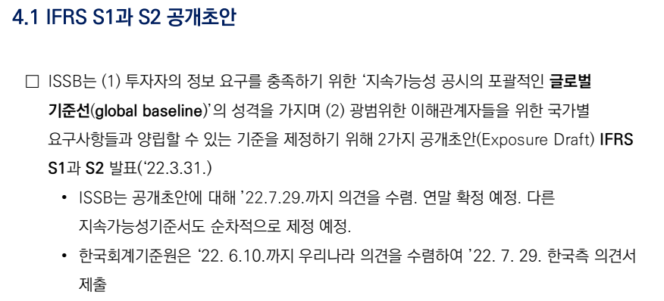
4. IFRS S1, S2

Slide 14
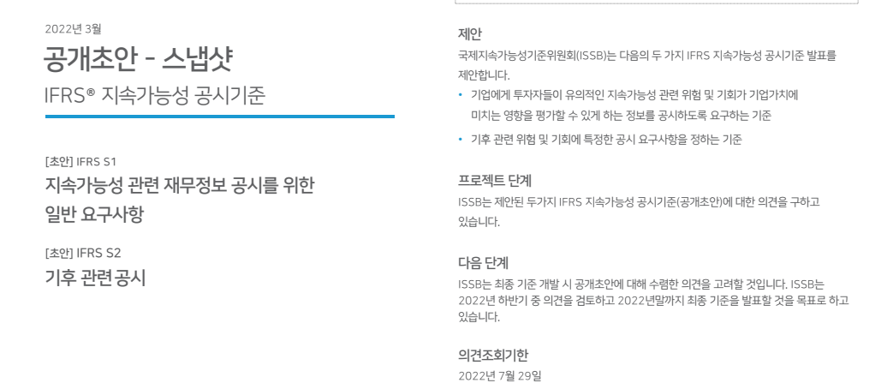
4. IFRS S1, S2

Slide 15
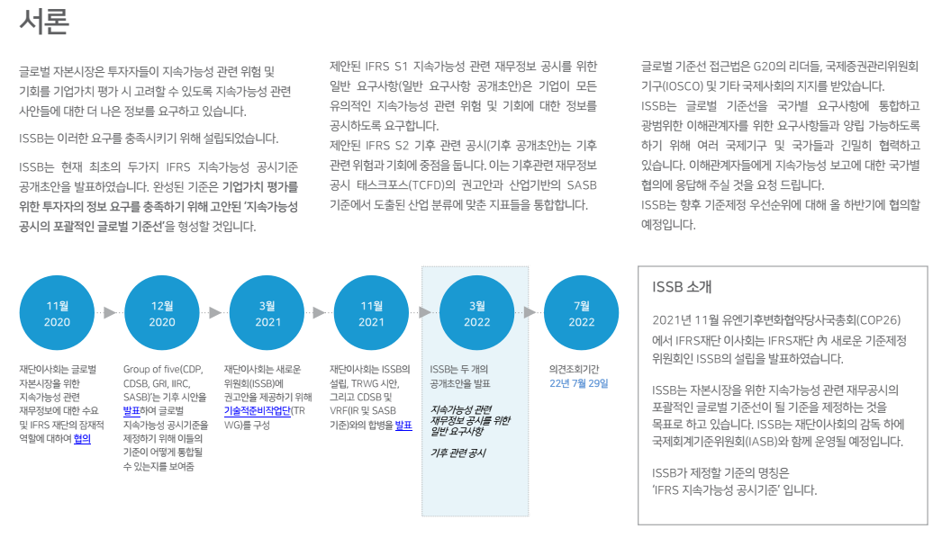
4. IFRS S1, S2

Slide 16
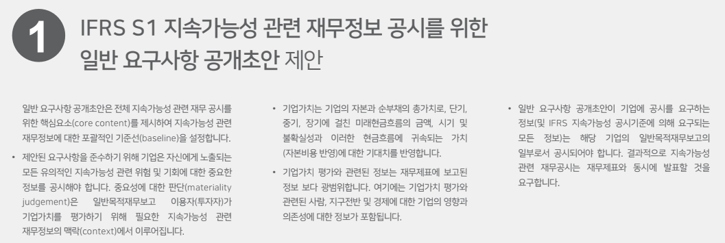
4. IFRS S1, S2

Slide 17
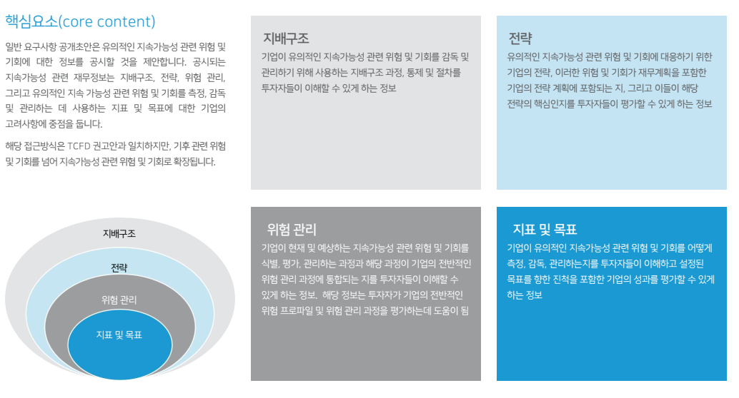
4. IFRS S1, S2

Slide 18
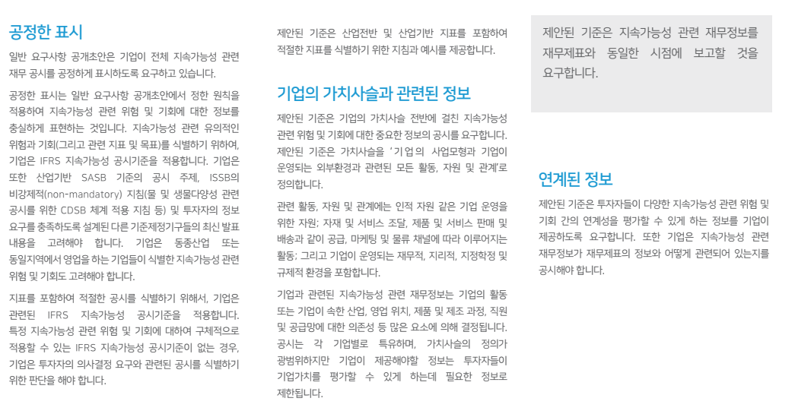
4. IFRS S1, S2

Slide 19
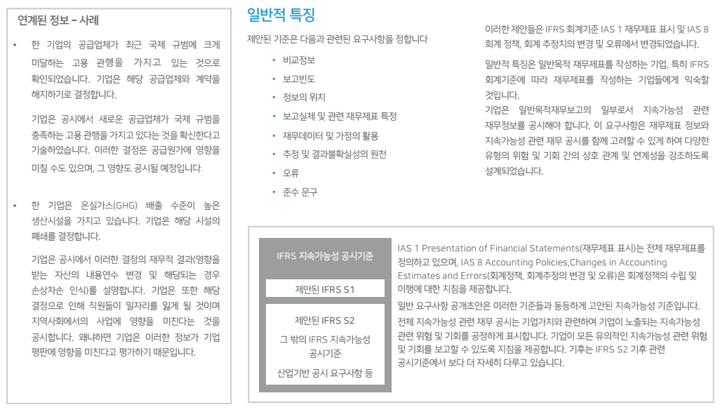
4. IFRS S1, S2

Slide 20
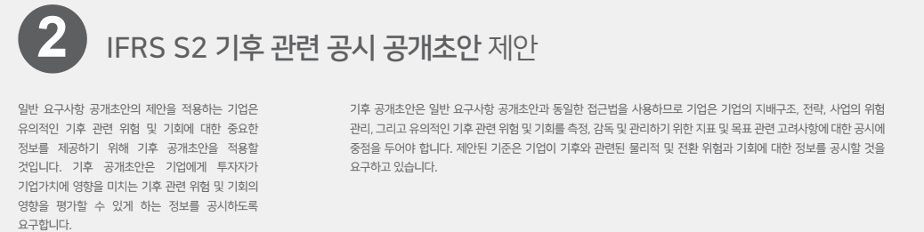
4. IFRS S1, S2

Slide 21
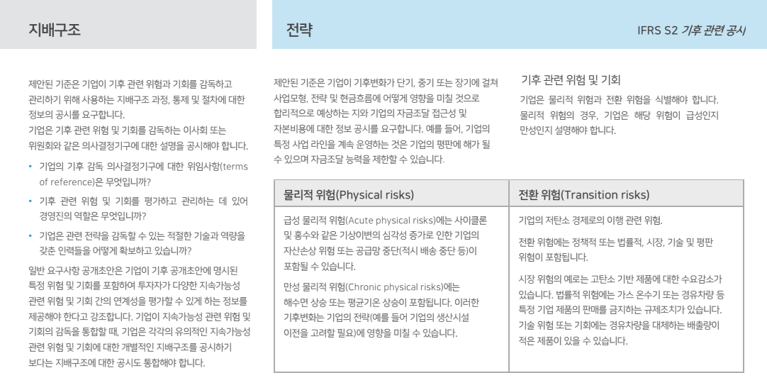
4. IFRS S1, S2

Slide 22
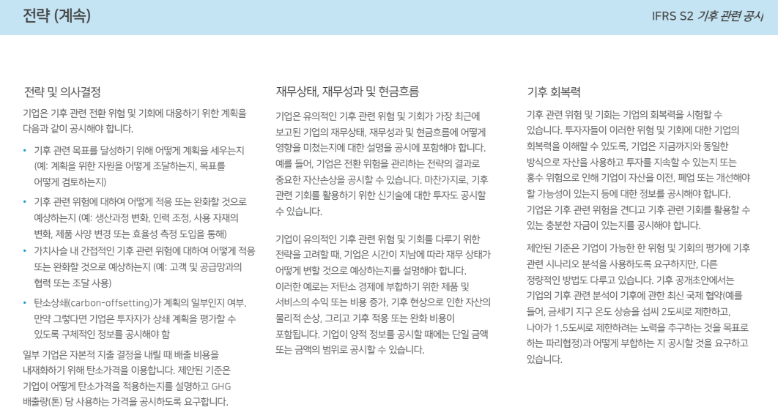
4. IFRS S1, S2

Slide 23
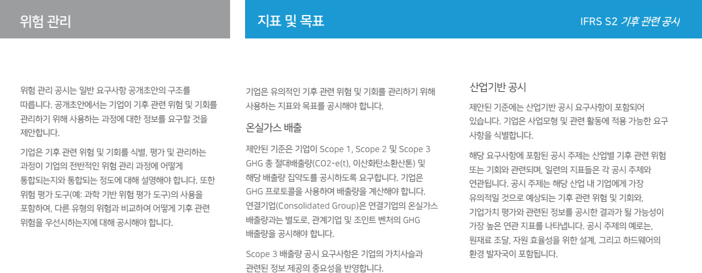
4. IFRS S1, S2

Slide 24
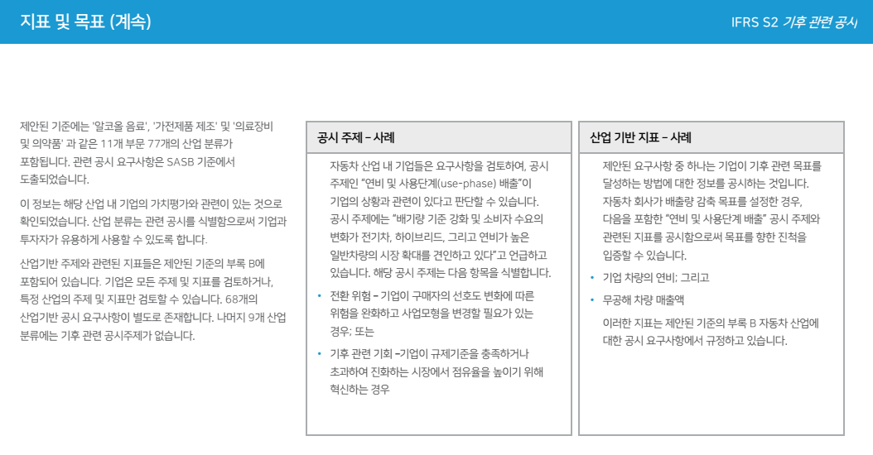
4. IFRS S1, S2

Slide 25
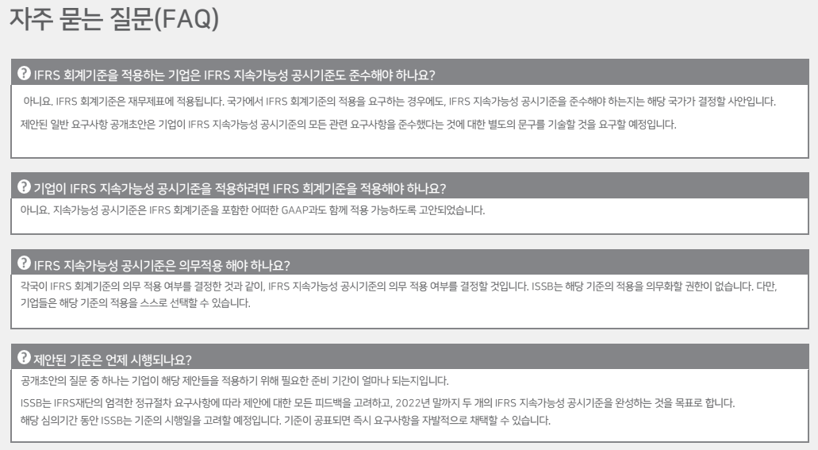
4. IFRS S1, S2

Slide 26
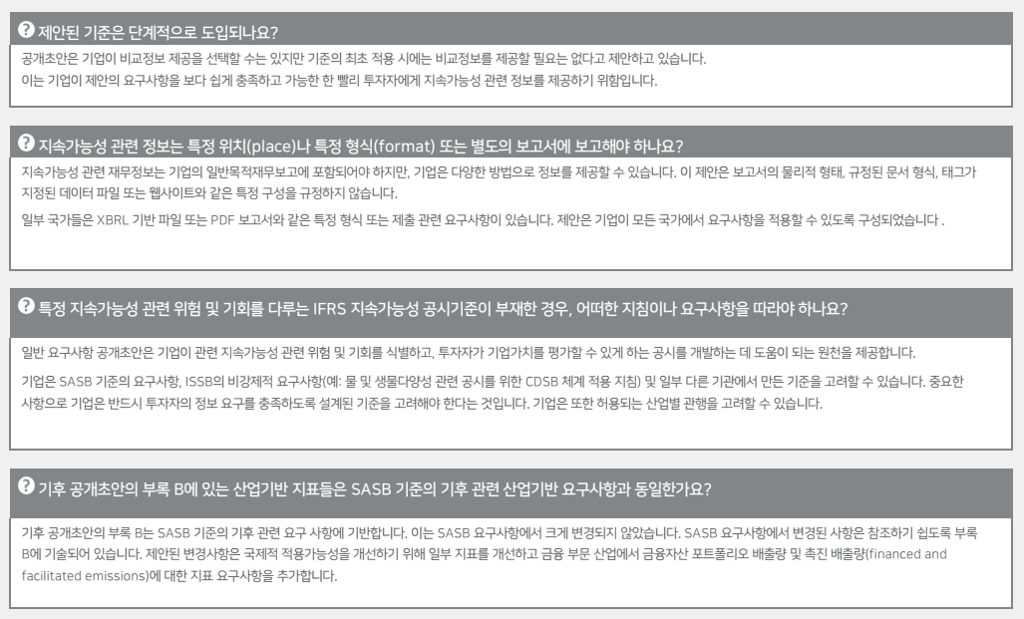
4. IFRS S1, S2

Slide 27
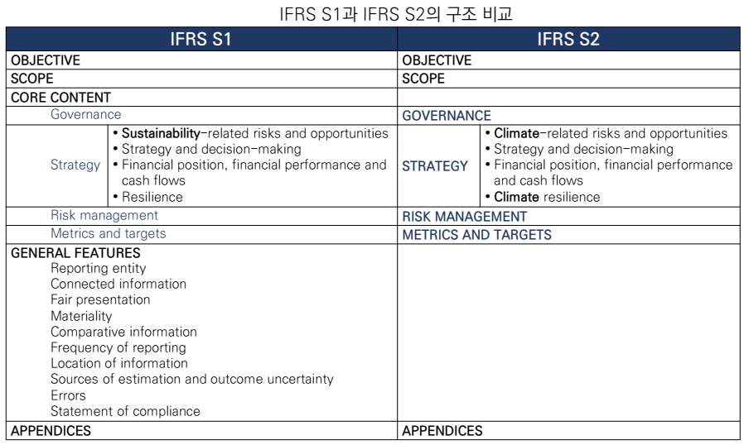
4. IFRS S1, S2

Slide 28
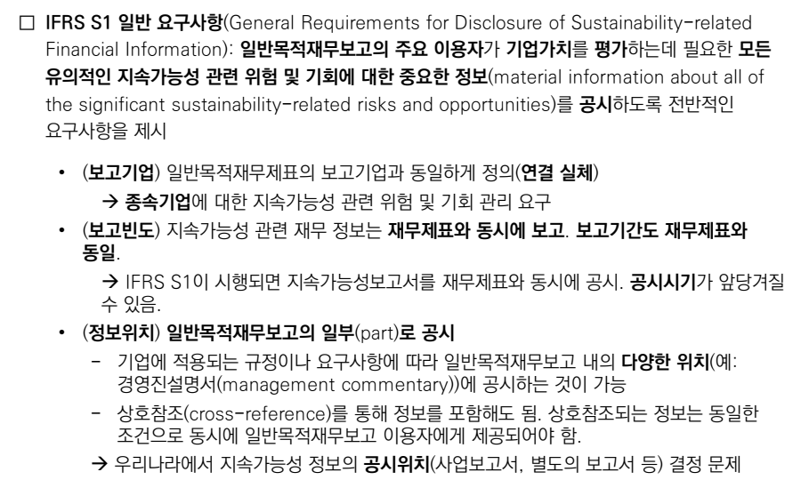
4. IFRS S1, S2

Slide 29
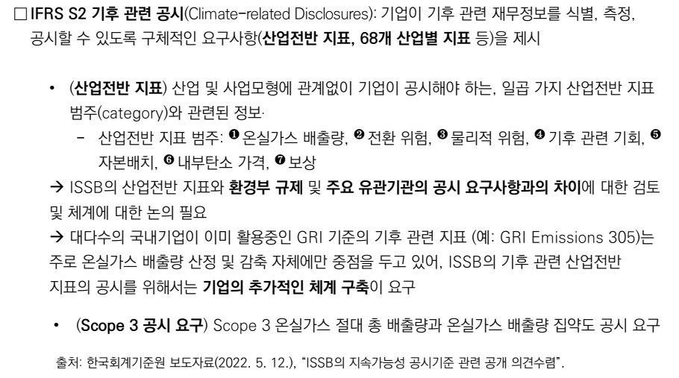
4. IFRS S1, S2

Slide 30
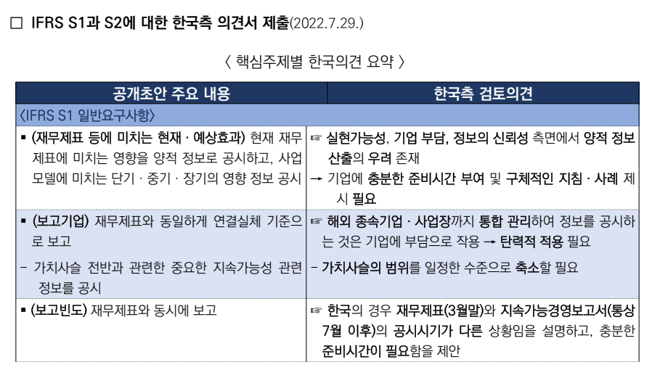
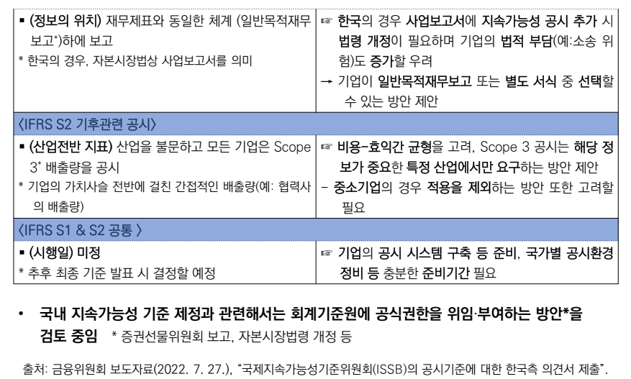
4. IFRS S1, S2

Slide 31
감사합니다.

